Slide 1
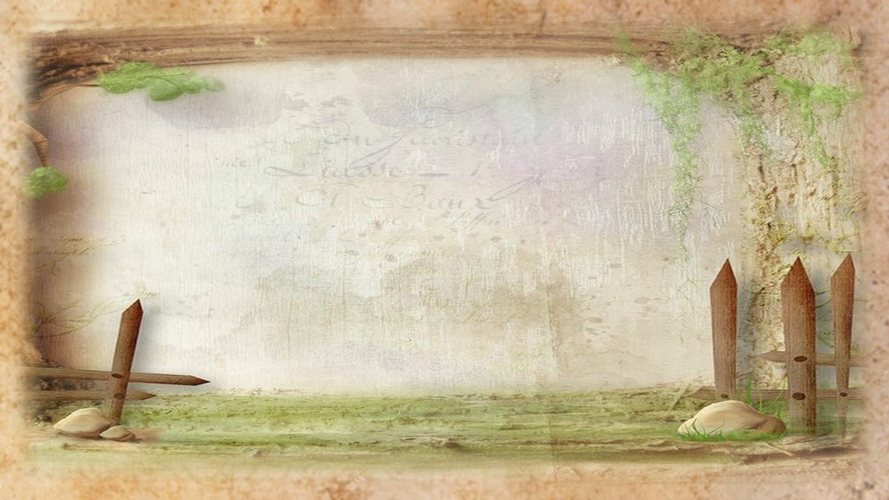

CANÇÃO PARA UM NETO
Antônio Fernandes Rêgo

Slide 2


Slide 3
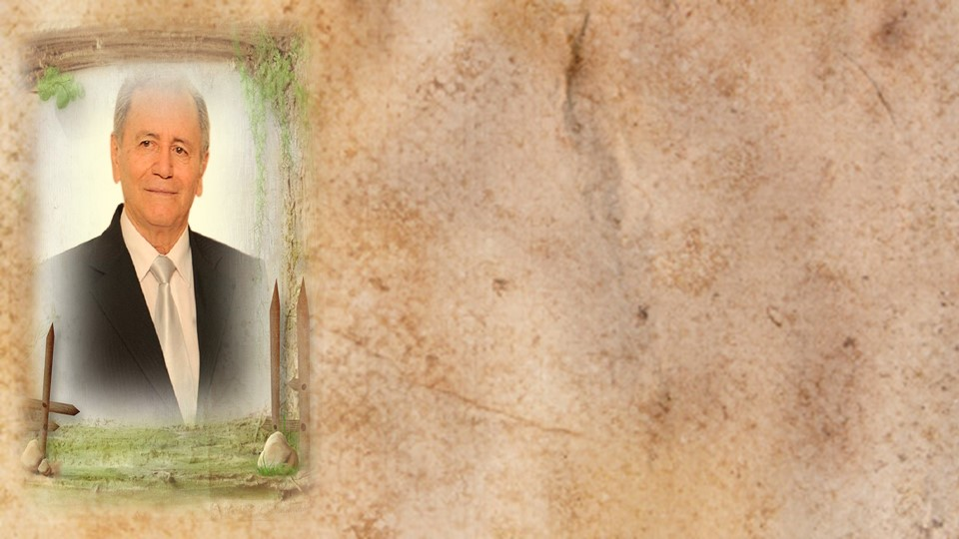
Um Pouco de Sua Vasta Biografia!
Antônio Fernandes do Rêgo, escritor,
trovador, poeta e compositor
norteriograndense é membro da
ATRN- Academia de Trovas do RN,
da Luminescence Academie Francoise des Arts,
Lettres et Culture,
Embaixador Correspondente Internacional
do Núcleo Acadêmico de Letras e Artes de Portugal,

Slide 4
Membro Oficial de Le Cercle des Écrivains Luso
-Suisse de Genéve entre outras.
Tem três livros de poemas publicados.
Laureado com várias comendas,
inclusive com o título
de nobreza de Conde de Gotland
pela Augustíssima e Soberana Casa Real e Imperial
dos Godos do Oriente.

Slide 5
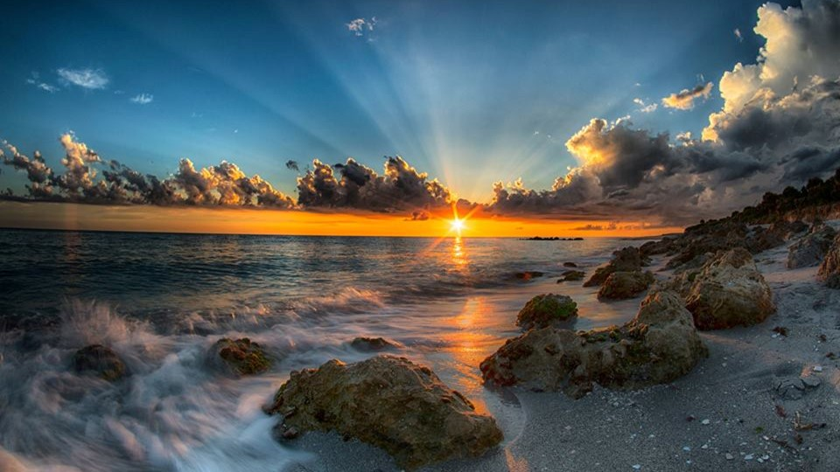
A minha caminhada não findou,
Meu neto, e a sua mal lhe começou,
E este agror a você incompreendido
É o mesmo que me deixa malferido
Em tempos de ansiedade e tanta dor.

Slide 6
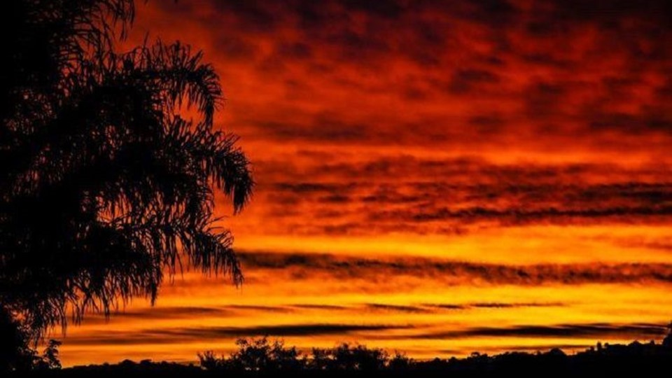
Talvez não entenda ainda o que isto é,
Vai vir, e explicarei neste café,
Onde estivemos antes da invernia,
Mas só quando acabar a pandemia.

Slide 7

Não sabe por que a rua está vaga,
Vê que sua mãe junto ao pai divaga,
E só pede para atravessar a ponte.
Ah, quanta inocência na sua fronte!

Slide 8

Esta saudade não se explica, não;
É um rio oculto que vem do coração,
Torrente que enche os meus olhos d’água,
Você vai entender as minhas fráguas,
Quando crescer e ler esta canção.

Slide 9
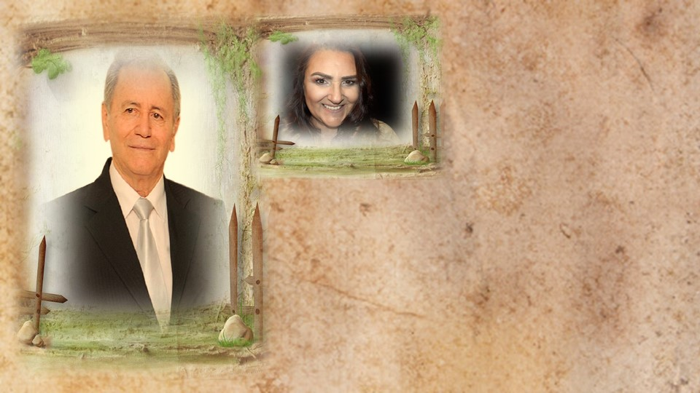
Criação, Formatação e Edição:
Cléo Menegatt
cmenegatt2016@gmail.com
Imagens: Internet e Acervo Pessoal
Texto: Antônio Fernandes Rêgo
Música: Blake Shelton-Honey Bee
http://www.sergrasan.com.br/cleoslides
Canal no Youtube:
http://www.youtube.com/c/CleoniceMenegattGoelzer

